Slide 1
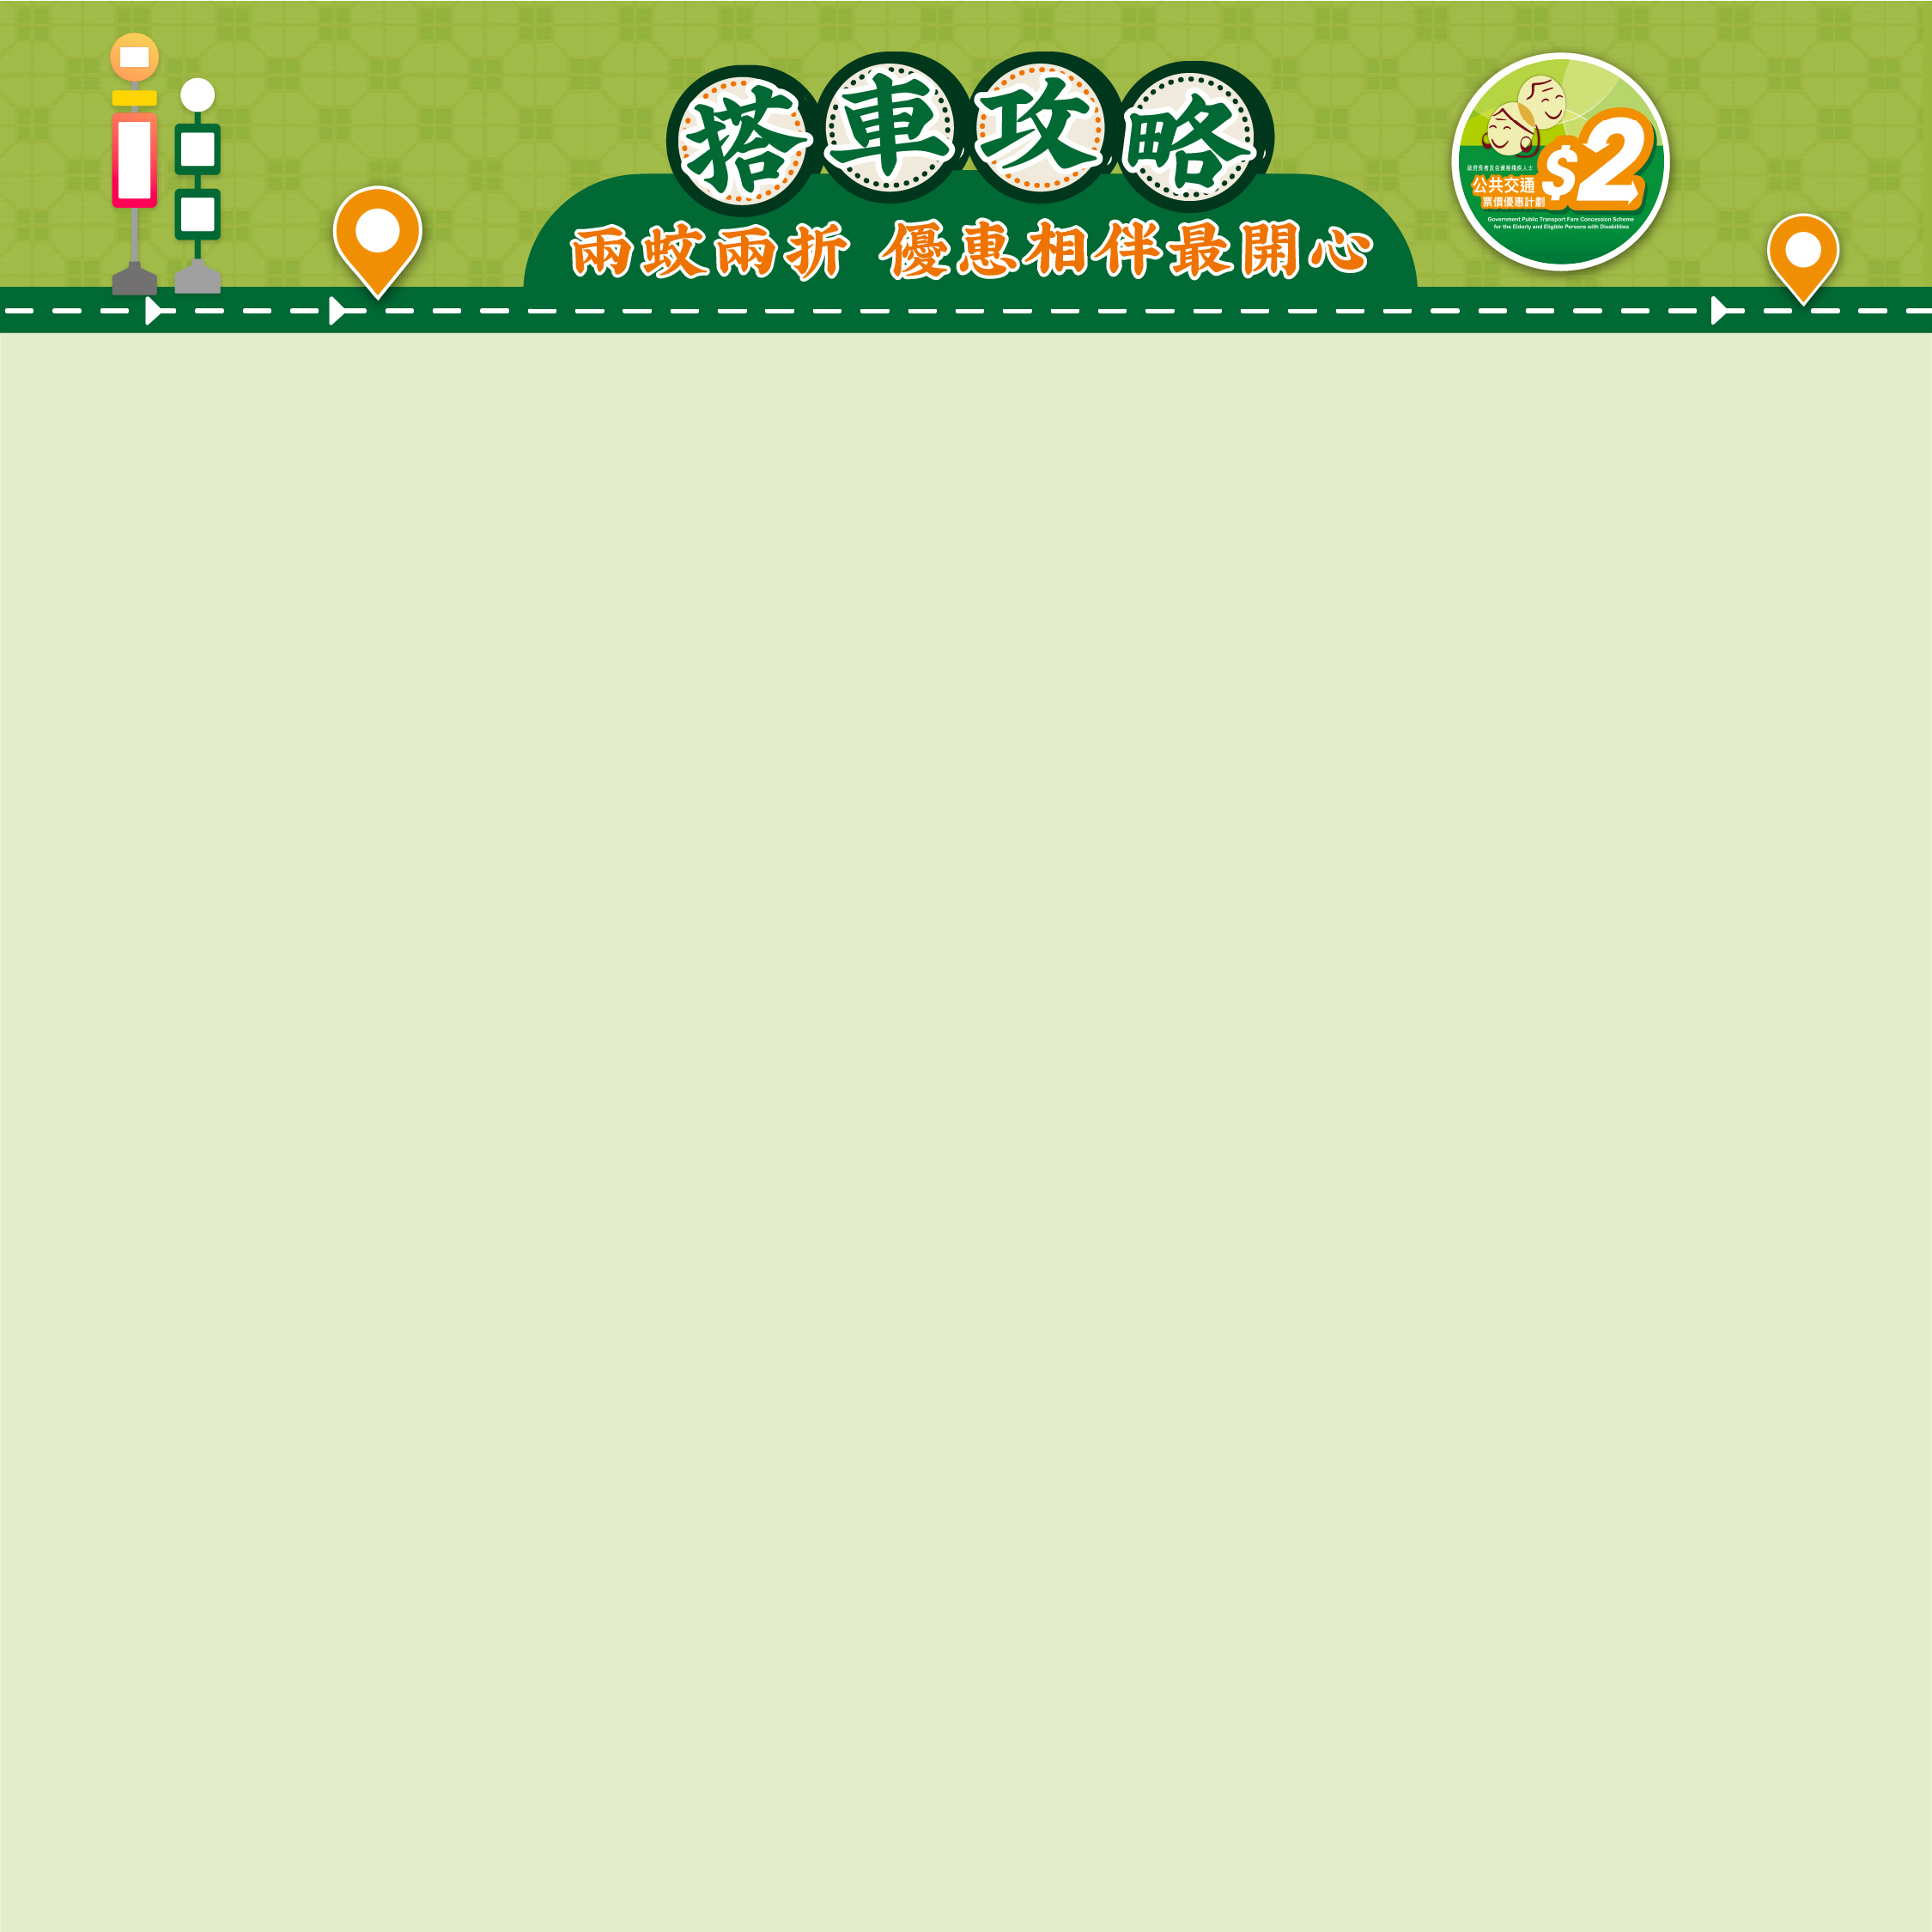
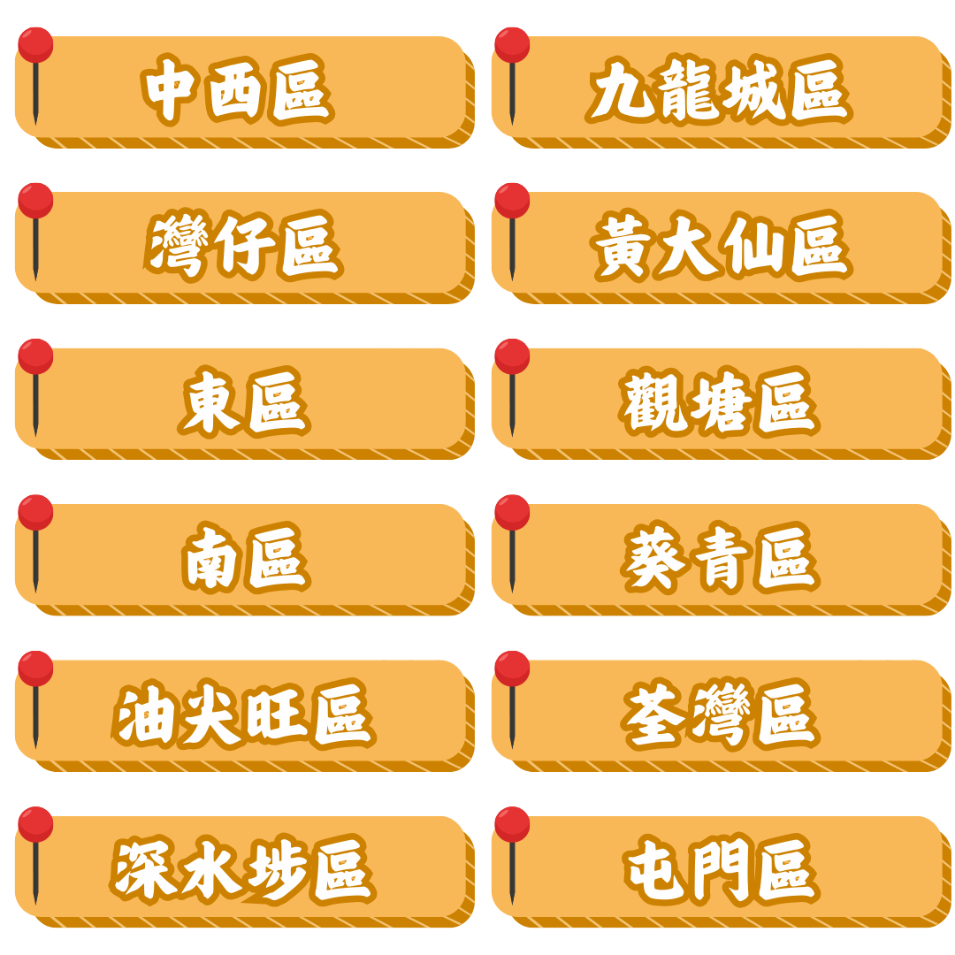


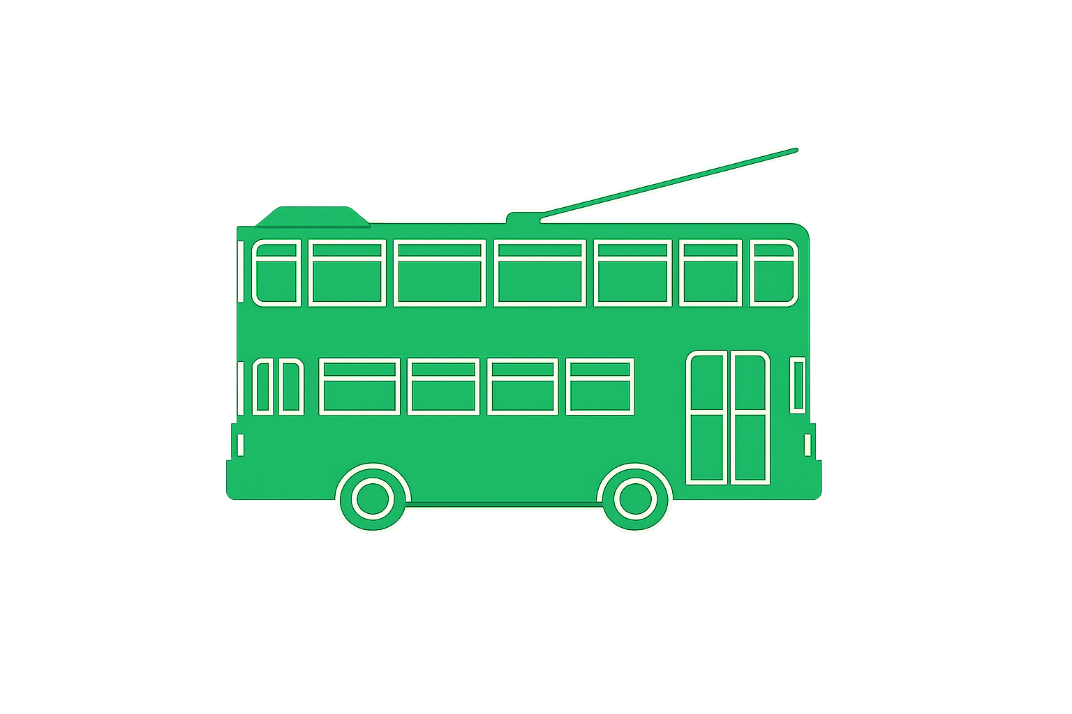
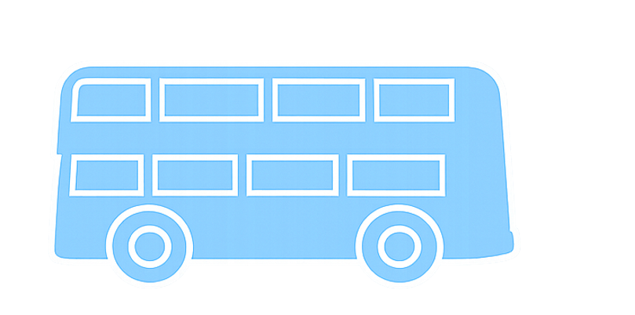
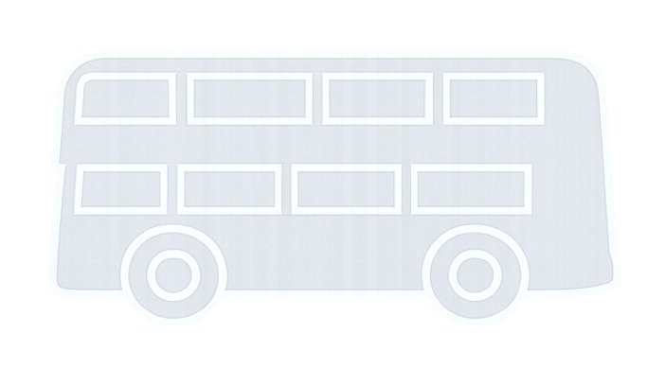


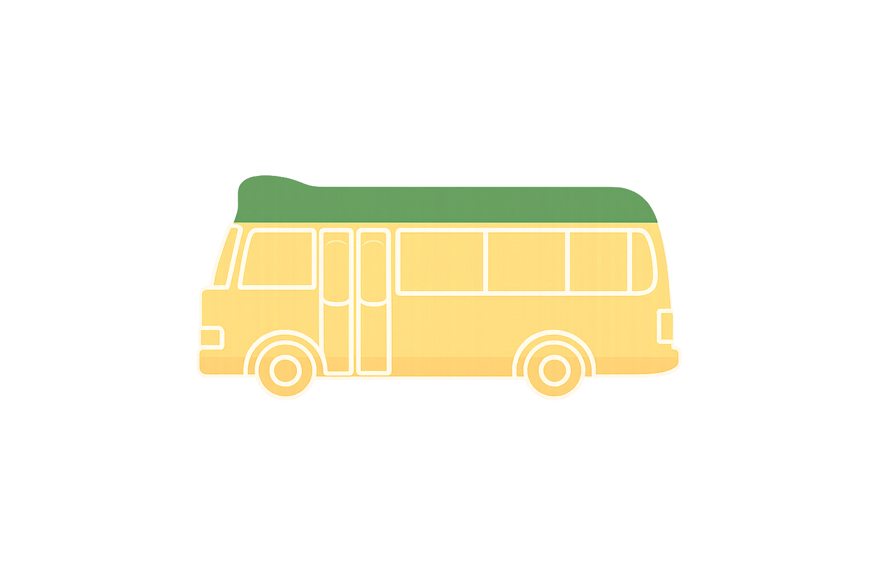

港澳碼頭 去 統一中心
平$2.2
電車
1
2
182
港鐵香港站 去 太古廣場
平$3.6
電車
1
5B
673
堅尼地城消防局 去 港澳碼頭
平$0.6
5B
10
54
101
中環街市 去 政府總部
平$3.6
電車
1
港島線
673
卑路乍灣公園 去 永安中心
平$0.6
電車
5B
10
101

Slide 2
華貴邨 去 香港仔
平$0.9
70
78
51S
107
數碼港 去 黃竹坑
平$0.5
73*
69A
69X
置富花園 去 瑪麗醫院
平$0.9
37B
40
23M
970X
海怡半島 去 黃竹坑
平$0.9
592
南港島線
171
黃竹坑 去 香港仔
平$1.0
37B
4M
973
* 乘客須利用路線於相關路段提供的前段分段收費優惠。

Slide 3
修頓球場 去 太古廣場
平$2.8
電車
1
5B
960
怡和街 去 皇后街
平$3.5
電車
5B
26
969
香港中央圖書館 去 怡和街
平$3.4
電車
8
港島線
968
維多利亞公園 去 港運城
平$1.6
電車
2
港島線
690
景光街 去 時代廣場
平$0.4
電車
8X
117

Slide 4
耀東邨 去 康怡廣場
平$0.6
2A
99
722
606
藍灣半島 去 環翠商場
平$3.5
8P
8X
82
976A
筲箕灣街市 去 西灣河文娛中心
平$0.9
港島線
2
2X
港島線
33X
富城閣 去 東區醫院
平$2.9
8H
8X
47E
682
康怡廣場 去 港運城
平$2.1
電車
85/85A
港島線
987

Slide 5
半島酒店 去 前油麻地警署
平$2.2
1
7
荃灣線
269B
柏景灣 去 佐敦道
平$0.4
12
78
914
尖沙咀東 去 中間道
平$0.3
208
8
98D
匯豐中心 去 朗豪坊
平$1.4
東涌及 荃灣線
12S
265B
界限街 去 油尖旺地區康健中心
荃灣/
觀塘線
平$0.4
33A
37
905

Slide 6
黃大仙下二邨 去 橫頭磡邨
平$1.7
3C
75X
E22
天宏苑 去 港鐵樂富站
平$0.6
7M
53M
103
富山邨 去 新蒲崗(寧遠街)
平$0.6
3B
203E
116
慈雲山(中) 去 大成街街市
平$0.6
3B
5C
116
彩虹邨 去 港鐵黃大仙站
平$0.4
80
89
觀塘線
X42C

Slide 7
海麗邨 去 港鐵南昌站
平$0.9
12
701
971
美孚新邨 去 長沙灣政府合署
平$0.6
36A
42A
荃灣線
102
長沙灣 去 美孚新邨
平$0.9
6
6C
荃灣線
59X
蘇屋邨 去 長沙灣政府合署
平$0.9
2A
6
6C
970
盈暉臺 去 港鐵荔枝角站
平$0.9
6
荃灣線
171

Slide 8
秀茂坪 去 觀塘市中心
平$0.6
11C
13M
34S
601
順天邨/順利邨 去 港鐵彩虹站
平$1.7
27
29M
54M
E22P
觀塘市中心 去 鑽石山
平$1.8
11C
15A
觀塘線
62X
藍田北 去 觀塘市中心
平$1.7
15
16M
63
E22
油塘 去 觀塘市中心
平$1.8
14
14B
觀塘線
62X

Slide 9
AIRSIDE 去 紅磡
平$0.9
5A
796X
屯馬線
107
馬頭涌道 去 紅磡
平$1.7
3B
2
屯馬線
E23
何文田邨/愛民邨 去 紅磡
平$0.4
7B
8
8
109
啟晴邨/德朗邨 去 土瓜灣
平$0.5
5D
22M
屯馬線
108
翔龍灣 去 黃埔花園
平$0.4
5D
12A
115

Slide 10
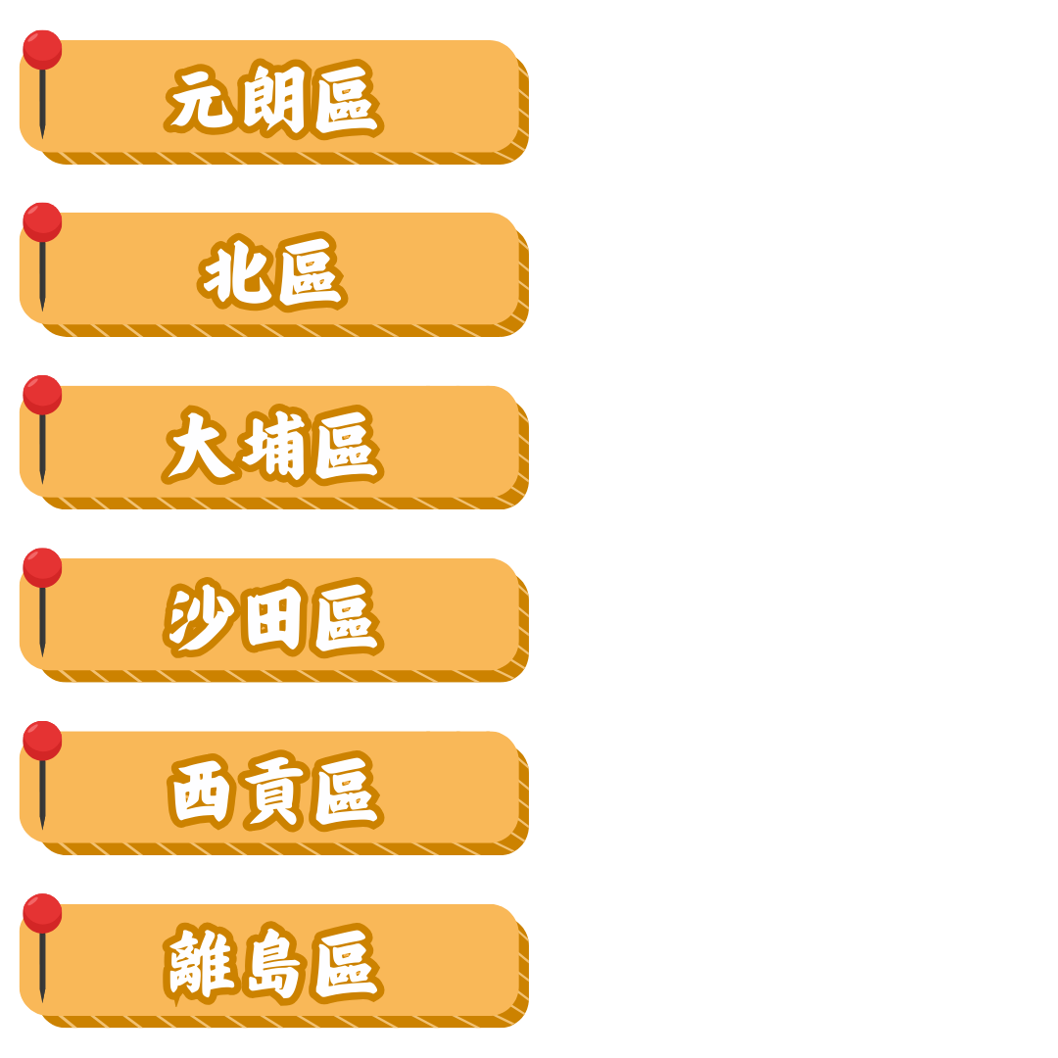
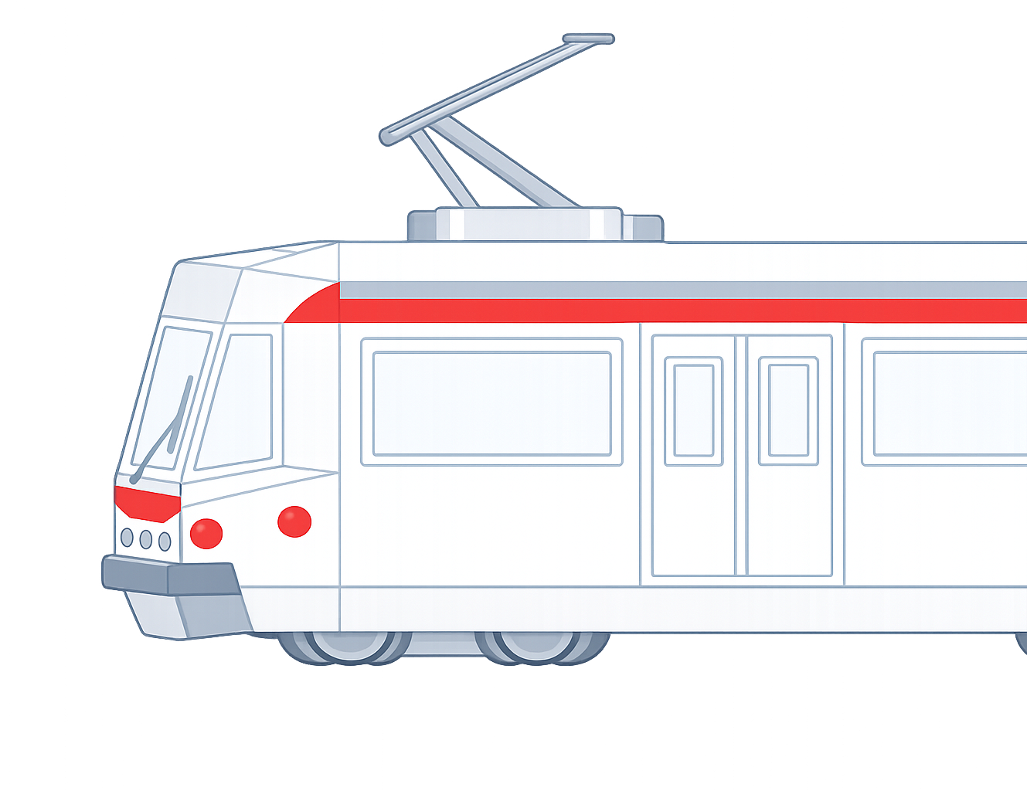
大馬路 去 港鐵元朗站
平$3.4
K65
K74
610
968
輕鐵洪水橋站 去 大馬路
平$1.4
68X*
276P*
610
64X
天幕街市 去 嘉湖山莊
平$3.5
269D*
705
751
967
天瑞邨 去 港鐵天水圍站
平$3.5
69M*
K75P
705
969
天慈邨 去 元朗西
平$1.1
K73
K74
B1
* 乘客須利用路線於相關路段提供的前段分段收費優惠。

Slide 11
良景邨 去 屯門市廣場
平$2.8
58M*
505
507
960
屯門市中心 去 港鐵元朗站及大馬路
平$2.3
68A
614
屯馬線
B9
仁愛街市 去 黃金海岸
平$2.8
K51
K51A
K53
952
龍門居 去 仁愛街市
平$2.8
K52
962X
屯門碼頭 去 屯門市中心
平$1.3
506
K52
507
B3
* 乘客須利用路線於相關路段提供的前段分段收費優惠。

Slide 12
東涌市中心 去 東涌北
平$2.3
37A
37H
37M
E11A
逸東邨/滿東邨 去 東涌北
平$0.9
37
37H
37P
E36A
逸東邨/滿東邨 去 東涌市中心
平$0.2
37H
38
39M
E31
東涌市中心 去 東涌西(東涌道)
平$2.1 (平日)/
$5.4(假日)
34
23
機場 去 東涌市中心
平$3.0
S1
S64
E22A

Slide 13
長亨邨 去 長安邨
平$0.2
42M
248M
409
42C
翠怡花園 去 長青邨
平$2.2
243M
88D
948
港鐵青衣站 去 長亨邨
平$1.4
248M
409
279X
大窩口邨 去 新都會廣場
平$2.2
32H
43
930
葵盛西邨 去 港鐵葵興站
平$0.2
37M
38P

Slide 14
石圍角 去 梨木樹
平$2.1
32
94
312
936
灣景花園 去 愉景新城
平$2.1
34
234B
96B
934
愉景新城 去 荃灣市中心
平$2.2
39A
243M
95
930X
深井 去 荃景圍
平$0.4
234A
234B
96M
234D
荃灣西 去 大窩口
平$2.2
31
43B
86
930

Slide 15
和睦路遊樂場 去 祥華邨
平$1.4
70K
78K
277X
翠麗花園 去 粉嶺名都
平$0.3
70K
79K
B7
欣翠花園 去 港鐵粉嶺站
平$0.8
273A
273D
502
清河邨 去 上水廣場
平$3.6
270B
273A
273B
978
上水廣場 去 天平邨
平$3.6
56
270
277E
673

Slide 16
英明苑 去 東港城
平$3.0
98C
296M
15
E22A
清水灣半島 去 日出康城
平$1.6
290X
793
796X
690S
調景嶺(彩明) 去 坑口
平$1.6
290A*
E22A
108A
694
康盛花園 去 港鐵寶林站
平$3.0
296M
15
111
E22A
港鐵調景嶺站 去 尚德邨
平$3.0
793
796X
798*
E22A
* 乘客須利用路線於相關路段提供的前段分段收費優惠。

Slide 17
駿洋邨 去 沙田市中心
平$0.6
285
60K
60P
798
大涌橋路 去 新翠邨
平$2.2
803
804
182
沙角邨 去 沙田市中心
平$0.9
81K
83S
288
E42
大水坑 去 沙田第一城
平$2.9
85K
86K
810
680
新港城中心 去 錦駿苑
平$2.9
86K
87K
808
682

Slide 18
林村 去 大埔市中心
平$1.0
64K
65K
25K
T74
大埔工業邨 去 廣福邨
平$2.2
72A
75K
26*
263C
太和 去 廣福道
平$0.4
64K
73
25K
74A
* 乘客須利用路線於相關路段提供的前段分段收費優惠。

